Slide 1

ЛЕКЦИЯ I © 2020 Нет Ит
Инсталация
и синтаксис

Slide 2

Какво ще разглеждаме?
Що е то програмирането?
  Интерпретатор и компилатор
Python 2 и 3
Инсталация на Python
Синтаксис на Python
Примерни скриптове към някои модули от курса

Slide 3
Що е то програмирането?
Програмирането е начин, по който да зададем някакви команди на компютърът и той да ги изпълни.
Изпълнението на компютърните програми може да се реализира с компилатор или с интерпретатор
Компютърът свежда кода до машинен код, такъв, че да е разбираем за компютърът и междувременно проверява за грешки в текста на програмата. Езици, които работят с компилатор са: C++, C#, Java, Swift, Go и други.
Интерпретаторът е „програма за изпълнение на програми“, написани на някакъв програмен език. Той изпълнява командите една след друга и проверява кода едва след като бъде стартирана програмата, тоест в реално време. Езици, които използват интерпретатор са: PHP, Python, JavaScript, TypeScript, Ruby, Perl и други.

Slide 4
Python 2 и 3?
Най-първоначалната версия е Python 2.7.
Все още Linux и Mac базираните операционни системи използват в ядрото си Python 2.7.
Официално Python 2.7 вече не се поддържа.
Python 3 в момента е най-използвана версия.
Официална документация на Python 3 https://docs.python.org/3/

Slide 5

Инсталация на Python за Linux, Mac и Windows

Slide 6
Python инсталация под Linux
За да инсталиране Python 3:
  Проверяваме дали python вече е инсталиран
    python --version или python3 --version
За да инсталираме Python3
  Debian
    sudo apt-get install python3
  Red Hat
    sudo yum install python3
  SURE
    sudo zipper install python3
Проверяваме версията на python след като сме го инсталирали.
python3 -- version

Slide 7
Python инсталация под Mac
Инсталираме Xcode ако не е инсталиран вече
  xcode-select --install
Инсталираме Homebrew ако не е инсталиран вече
  ruby -e "$(curl –fsSL https://raw.githubusercontent.com/Homebrew/install/master/install)“
Отваряме файлът ~/.profile
  Добавя следният ред: export PATH="/usr/local/opt/python/libexec/bin:$PATH“
  Ако версията на OS X 10.12 (Sierra) или по-стара версия добавяме следният ред:
    export PATH=/usr/local/bin:/usr/local/sbin:$PATH
Вече може да инсталираме Python 3
  brew install python

Slide 8
Python инсталация под Windows
Windows е единствената операционна система, която Python не е инсталиран
Отваряме следната страница:
  https://www.python.org/downloads/windows/
Кликваме върху линка към последната версия на Python 3.x.x към момента Python 3.8.1
Скролваме страницата и намираме една от следните две версии:
  32 бит компютър: инсталационен изпълним файл за Windows x86
  64 бит компютър: инсталационен изпълним файл за Windows x64
Инсталиране на файлът, който сме свалили.

Slide 9
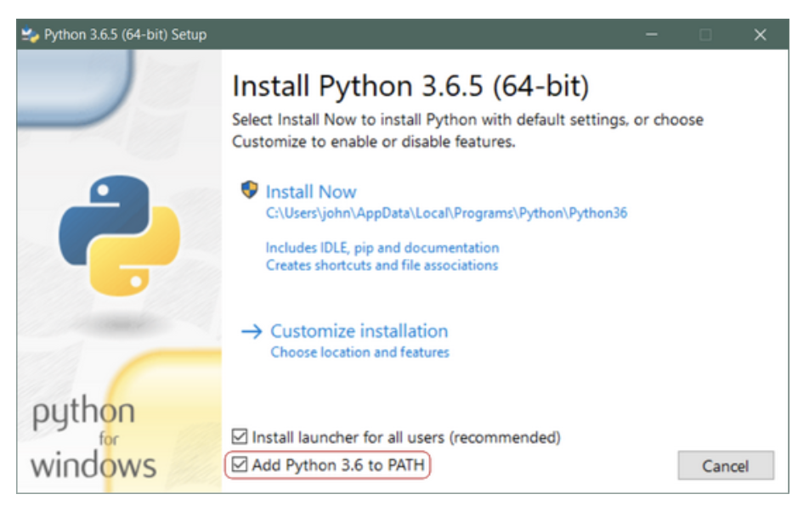
Python инсталация под Windows
Подсигуряваме се, че сме избрали checkbox полето, което е показано на картинката
След което избираме Install Now

Slide 10
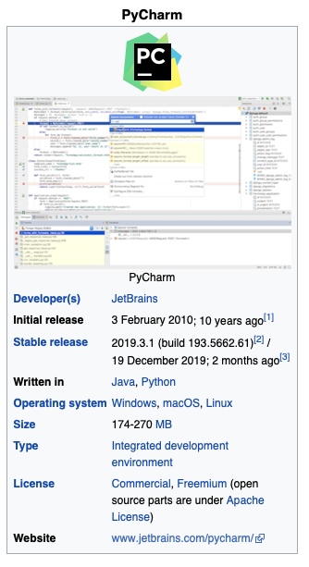
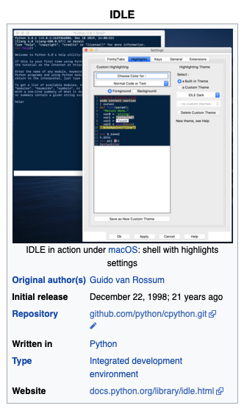
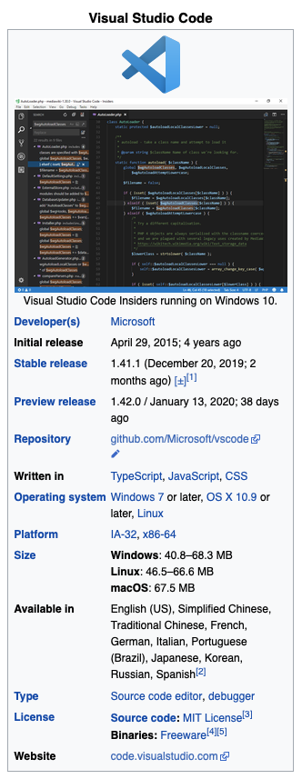
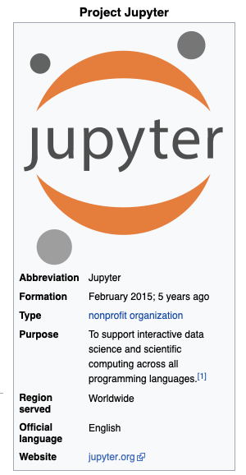
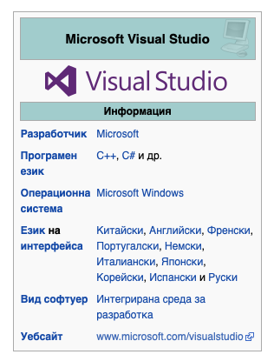
Видове среди за програмиране
Информационен източник: Wikipedia

Slide 11
Видове среди за програмиране
Може да се използват и онлайн среди за разработка като:
https://repl.it/languages/python3
https://hub.gke.mybinder.org/user/jupyterlab-jupyterlab-demo-sv0g7gb3/lab
https://www.onlinegdb.com/online_python_compiler

Slide 12
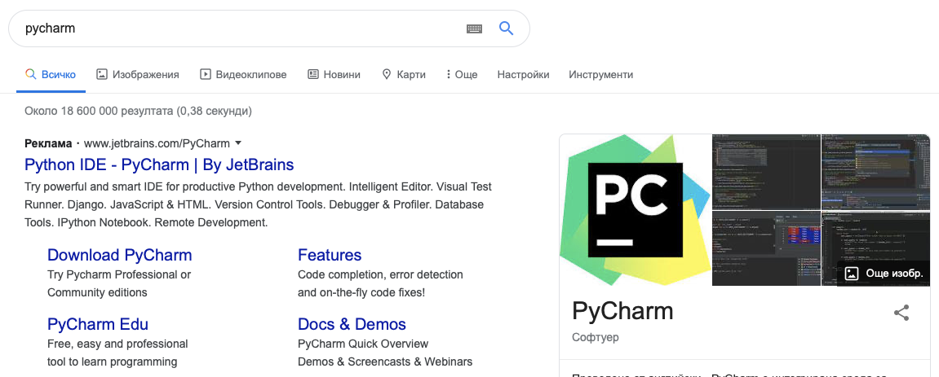
Инсталиране на PyCharm

Slide 13
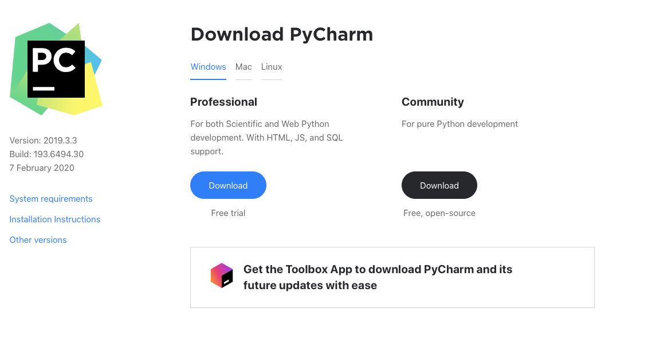
Инсталиране на PyCharm
В браузера въвеждаме следният линк: https://www.jetbrains.com/pycharm/download/#section=windows

Slide 14
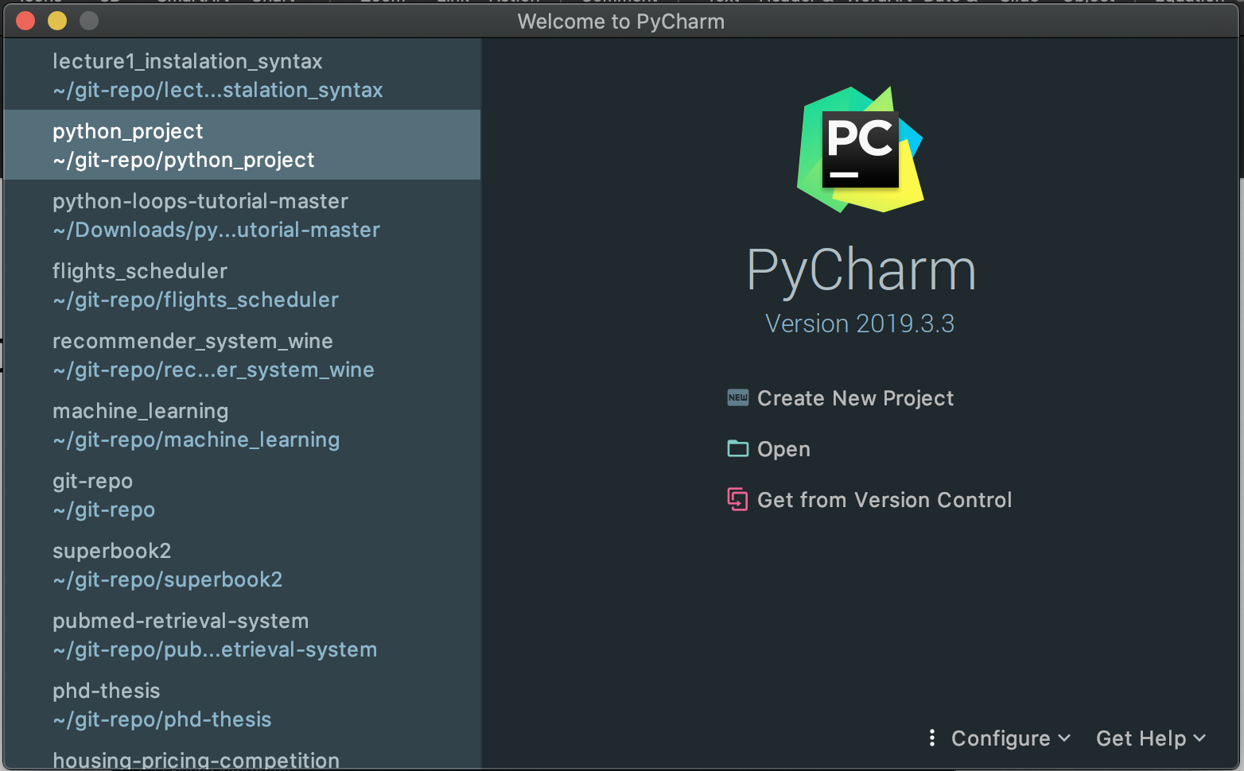
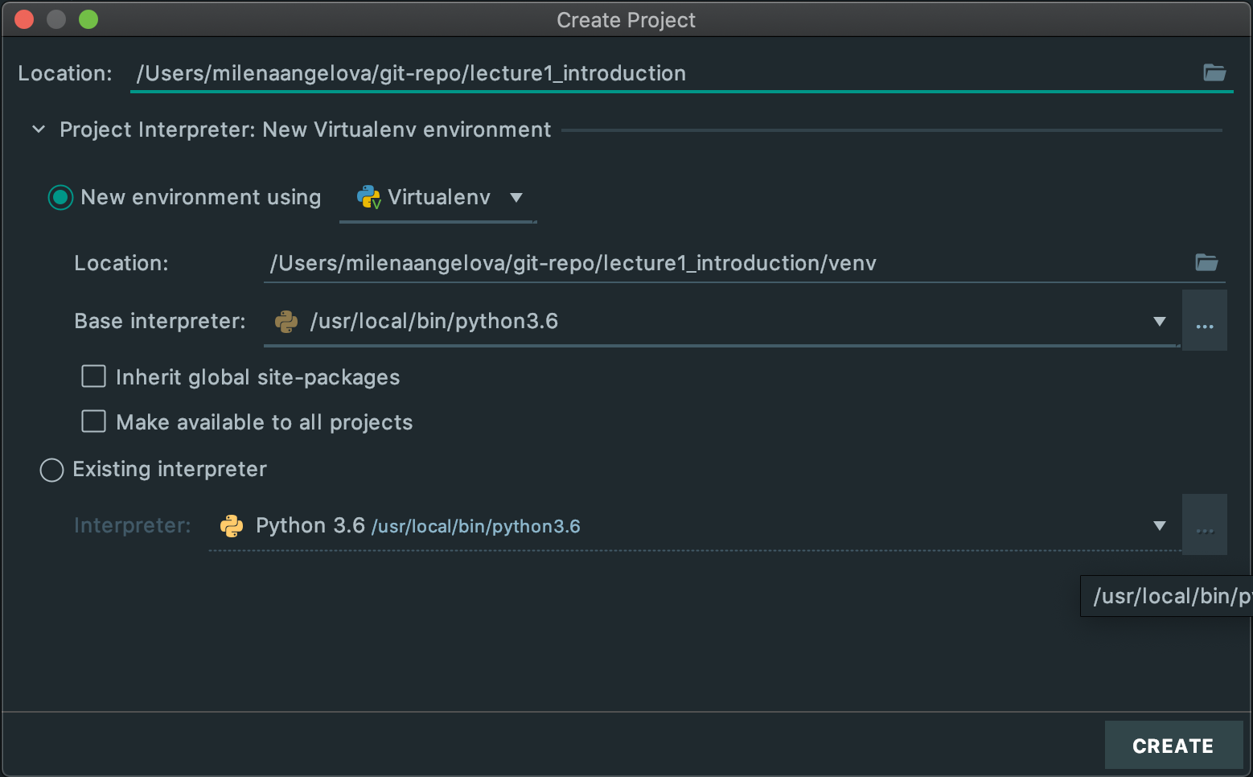
Първи стъпки в PyCharm
1 – Създаваме нов проект от Create New Project
2 – Задаваме име на проекта
3 - Избираме среда
4 – Избираме интерпретатор
5 – Създаваме проекта

Slide 15
Защо имаме нужда от виртуална среда
Нека да си представим, че имаме два проекта Проект А и Проект Б, и двата ползват едни и същи пакети. Проблемът се появява, когато в Проект С имаме нужда да инсталираме същите пакети, но от по-висока версия.
Представлява изолирана среда с нужните за даденият проект пакети.
Няма ограничение за броят на виртуалните среди
За да използваме виртуалната среда е необходимо да си инсталираме virtualenv
  pip3 install virtualenv

Slide 16
Виртуална среда команди
Създаване на нова среда от командният ред:
  python3 –m venv env
За да активираме виртуалната среда използваме:
  source env/bin/activate
За да деактивираме виртуалната среда използваме:
  deactivate
За да инсталираме например пакет requests
  pip3 install requests
Създаване на списък от всички пакети добавени към виртуалната среда
  pip3 freeze
Документация: https://packaging.python.org/guides/installing-using-pip-and-virtual-environments/

Slide 17
Синтаксис на Python

Slide 18
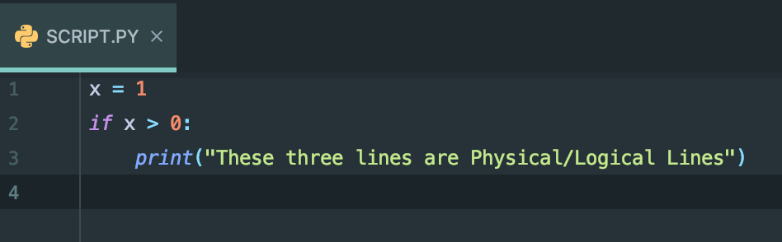
Структура на програма в Python

Slide 19
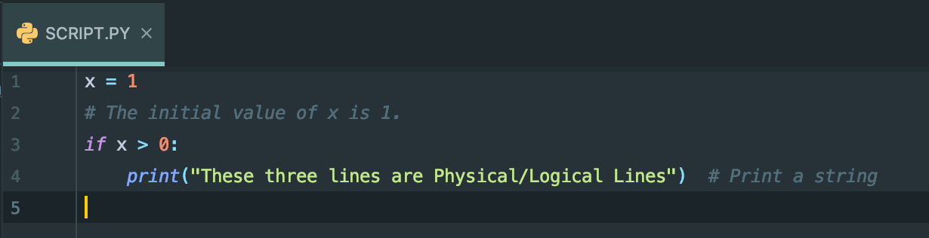
Видове коментари в Python
Коментарът винаги започва с #
Всичко, което напишем след # ще се зачита за коментар, а не за код

Slide 20
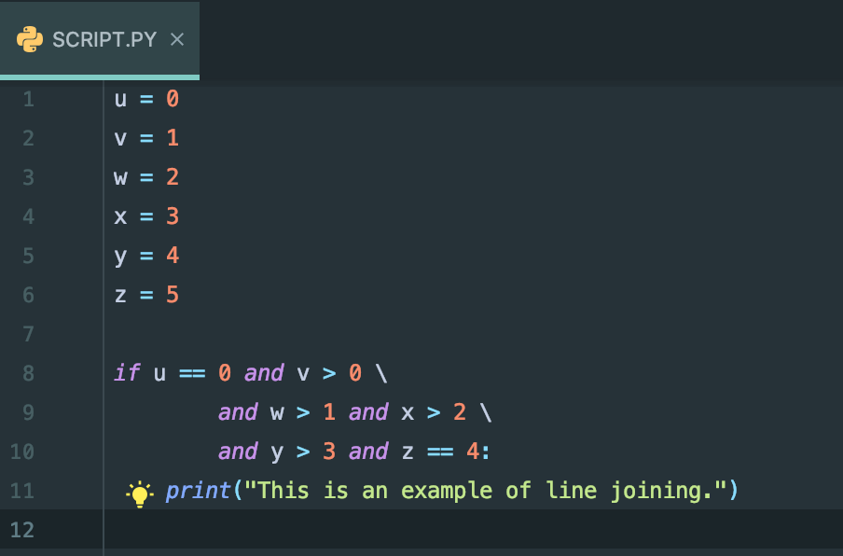
Подреждане на кода на няколко реда
Когато искаме да напишем код, който е по-дълъг можем да го подредим на няколко реда, като използваме \ в края на всеки ред, когато искаме да укажем, че ще пишем на нов ред

Slide 21
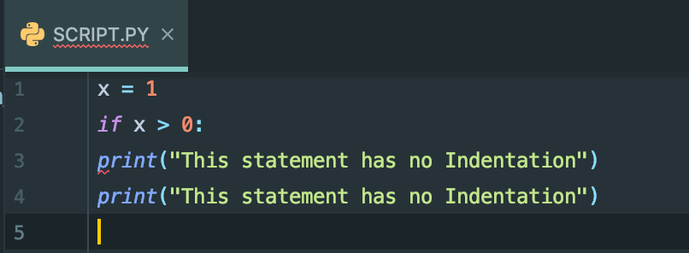
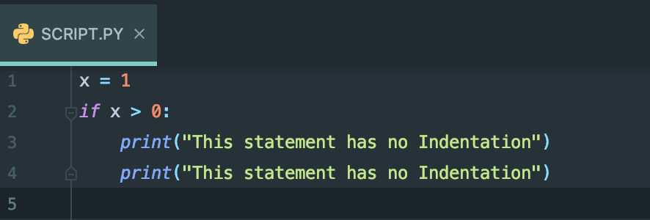
Подреждане на кода

Slide 22
Важни правила при писане на код
Да се използват 4 интервала за отстъп вместо табове
Да не се смесват табовете и интервалите
Максимална дължина на реда: 79 знака
Да се използват празни редове за разделяне на функциите и класовете и също на по-големи блокове от код
Да се поставят коментари, когато е необходимо
Да се използват интервали около операторите

Slide 23
Резервирани думи
False | class | finally | is | return
None | continue | for | lambda | try
True | def | from | nonlocal | while
and | del | global | not | with
as | el | if | or | yield
assert | else | import | pass
break | except | in | raise

Slide 24
Примерни програми на Python

Slide 25
© 2020 Нет Ит
БЛАГОДАРЯ
ЗА ВНИМАНИЕТО!

